Slide 1
技术平台规划与建设进度
2018-08-09

Slide 2
一、技术中台：总体应用架构
IT用户视角
业务用户视角（举例）
9
3
一键搜索：组件、服务、数据、应用、告警
HR助手
InTencent
HR统一搜索
在线开发平台
监控预警门户
运营分析门户
基础数据中心：已接入；解决跨域、网关性能问题
流程服务中心：待接入；待解决.net core容器发布问题
岗位管理中心：已接入；解决go程序linux环境运行报错问题
InTencent、微保：已接入；解决微信回调、开发框架、public无认证模式、模拟身份测试等问题
小工种入职：已接入；待测试
应用管理门户
运维部署门户
数据集成门户
HR门户
流程待办中心
HR智能客服
用户终端
快速开发平台拆分：前端、后端、数据库、一键部署拆分
开发平台的人员、组织等基础对象适配现存库
开发平台支持多分支、分支的回滚还原
从开发框架中，拆分对技术中台的依赖
注册中心、网关接入开发框架
基于Swagger Editor快速设计API、生成代码、Mock服务
PC端
微信公众号
微信小程序
企业微信
6
8
2
编制前台
招聘需求前台
小工种外网前台
小工种入职前台
InTencent前台
后续其他系统
4
5
Devops运维体系
建设共享体系
业务前端系统
编制查看
需求提报
通知联系
入职审批
找同事
……
API网关
自助运营监控
应用生态
能力服务
开发组件
编制计划
渠道发布
外网填写
入职确认
请假
认证鉴权
编制调整
岗位需求
一键
部署
人员分布
流程审批
信息审核
长尾管理
看年假
签名校验
注册中心
人员事件中心
预算编制中心
人力需求中心
人事异动中心
InTencent
路由转发
1
基本信息
维度配置
维护服务
需求定义
岗位管理
日志中心
灰度
发布
应用市场
服务市场
组件市场
业务能力中心
流程发起、跟踪
身份认证
服务熔断
基于ELK的APM监控：上报应用性能数据，界面化分析
领域数据
查询服务
操作记录
需求分发
简历回收
统一消息知会
基础人事
变更日志
编制生效
异常校验
浮动需求
查询服务
限流降级
第三方交互集成
待办消息
健康检查
AB
测试
Apollo配置中心：
搭建配置中心、提供在线配置、推送配置变更、变更实时生效
灰度切换
基础能力
扩展能力
2
3
服务缓存
技术能力
中心
消息服务
权限服务
语音服务
文本分析
性能分析
数据总线：Flume+kafka，增量数据同步，数据发布订阅
认证鉴权
弹性
伸缩
开发框架
队列服务
日志服务
图像识别
微信集成
日志上报
缓存服务
流程服务
配置服务
推荐服务
支付集成
签名生成
大数据分析
持续
集成
7
Rancher+K8s容器调度平台：镜像库、容器打包、发布、管理、监控、持续集成
数据总线
数据服务
大数据平台
数据能力
自制图表
PS库
人组岗基础库
运营日志库
考勤库
招聘库
合同库
学习库
绩效库
其他业务库…
配置
管理
监控告警
1
容器PaaS云
RDMS
Cache
NoSQL
Kafka
Rancher
Kubernates
微服务

Slide 3




二、技术中台：中台化开发的流程与收益
开发
测试
运维
运营
提升效率，沉淀积累
复用能力，减少重复
快速尝试，开箱即用
Devops运维，敏捷高效
自助运营，实时直观
构建生态，扩大影响
收益
从组件、服务市场，寻找现有套件，避免重复开发
基于开发框架、模板，快速构建应用
专注业务逻辑，聚焦核心价值
打包能力套件，自动嵌入应用
基于快速开发平台，托拉拽开发系统
基于接口契约，前后端开发、测试互不依赖
基于容器快速搭建测试环境，隔离测试影响
基于网关进行灰度测试，精确定位版本
基于持续集成，持续发布最新开发代码，敏捷测试
基于容器平台，自动弹性伸缩所需环境
基于配置中心，集中管理应用配置项
基于日志中心，一键搜索异常日志
基于链路追踪、灰度发布、限流降级、熔断开关，精确掌控访问流量
基于大数据实时统计，智能预警告警
基于流程化发布，严格控制生产版本质量
基于大数据实时计算，展示PV、UV的实时大盘
基于运营日志数据，自定义运营报表
基于大数据平台，自助查询导出运营数据
开发
流程
NTS技术底座
流量网关(入口、SSO)
招聘前端
人事前端
InTencent
前端
其他前端系统
HR SAAS
云应用市场
API网关
绩效
人事
快速开发平台
业务微服务
组件市场
套件
套件
技术
套件
服务注册Agent
配置中心Agent
运营分析门户
数据上报
Agent
事件SDK
服务市场
云化
招调
薪酬
日志上报
Agent
其他…
发布部署门户
监控中心Agent
应用市场
套件
套件
套件
消息SDK
流程SDK
监控运维门户
私有镜像库
开发框架/模板
通知中心
监控中心
注册中心
事件中心
技术底座
统计中心
配置中心
日志中心
流程中心
服务注册发现
API网关
日志中心
事件通知
数据集成平台
Hadoop计算平台
消息队列
流程服务
配置管理
统计运营
容器调度平台
数据集成平台
容器调度平台
Hadoop计算平台

Slide 4

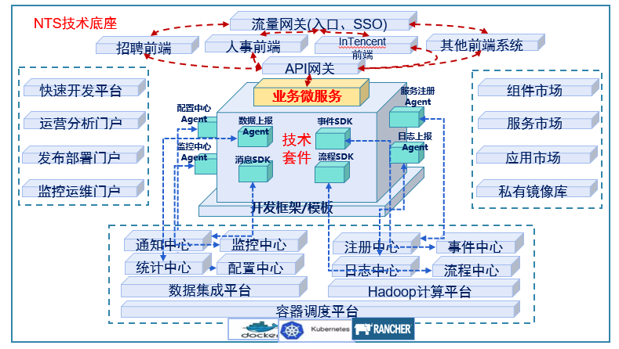
三、技术中台：复用底座，为生态公司快速赋能
微保SSO平台
XX生态公司SSO平台
智能网关(入口+SSO)
流量网关(入口+SSO)
流量网关(入口+SSO)
inTencent前端
InWeiBao前端
inXXX前端
API 网关
API 网关
API 网关
inTencent-后端
InWeiBao-后端
inXXX-后端
inTencent-Core
inWeiBao-Core
inXXX-Core
inTencent-Base
inWeiBao-Base
inXXX-Base
Intencent DB
InWeiBao DB / CoreHR DB
InXXX DB / CoreHR DB
数据集成平台
数据集成平台
数据集成平台
PeopleSoft
其他DB…...
其他DB…...
PeopleSoft
腾讯内部
2
其他DB…...
1
微保
基于统一的NTS技术中台底座，为生态公司提供相同的技术基础架构、平台
通过容器形式，快速复制技术底座+业务能力到生态公司
通过“数据总线”+“服务市场”，屏蔽各生态公司的基础环境差异
3
其他生态公司

Slide 5
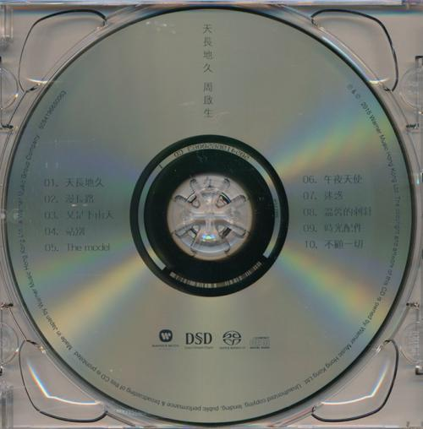


四、技术中台：私有化部署，快速安装、升级
安装基础环境
Centos7以上
Yum离线安装依赖包
Tar包安装docker+docker-compose
Tar包导入harbor及其他镜像
打成tar包或iso镜像，通过实施方手动更新升级
搭建并启动镜像库
导入镜像
导入Rancher+K8s镜像
导入PAAS镜像(mysql\redis\kafka等)
保持平台及
业务应用
无状态
Docker引擎 升级
私有Harbor镜像库
导入技术中台镜像
(注册中心、网关、配置中心等)
Harbor镜像库 升级
基础环境升级
2
导入业务应用镜像
(InXXX、休假、CoreHR等)
运行Rancher+K8s，搭建容器管理平台
Docker Hub
PAAS中间件 升级
Etcd存储配置
搭建Rancher Node集群
技术中台功能 升级
配置中心存储配置
推送新版镜像到产品库
按购买的授权来产品库获取新产品/新版本镜像
进行新版镜像的灰度发布
用Rancher管理并运行容器
Rancher平台 升级
运行PAAS容器
DB存储配置
技术平台升级
Kubernates平台 升级
3
运行技术中台容器
共享文件系统
运行业务微服务容器
运行业务前端容器
业务应用 升级
配置链路
(域名、负载、SSO)
业务应用升级
业务应用 新增
4
应用Ready，提供访问
初始化安装
1

Slide 6


五、技术中台：总体技术架构
业务应用
开发、运维
运营
SmartProxy 智能网关/移动网关
Devops Console
运营监控 Console
控制、接入层
Nginx集群
Nepxion Discovery灰度发布
Kibana
定制报表
Hbase
存储统计结果
ELK APM
性能分析
平台
Angular Web前端
Eureka服务
注册
中心
Rancher 集群
Apollo
配置中心
ELK
日志中心
Spark Stream
实时统计
Java/Go/NodeJS
服务编排层
Zuul +Hystrix 微服务网关
Kubernates 集群
Kafka消息队列
Docker容器平台
部署、运行层
PODs
PODs
PODs
PODs
PODs
PODs
公共基础能力服务
公共扩展能力服务
业务应用微服务
原生java服务
Log SDK
原生java服务
原生java服务
Log SDK
Log SDK
GoLang服务
APM agent
GoLang服务
APM agent
GoLang服务
APM agent
.Net Core服务
Apollo agent
.Net Core服务
Apollo agent
.Net Core服务
Apollo agent
Sidecar Agent
Sidecar Agent
Sidecar Agent
databus数据总线、BIDS服务、Hadoop平台
数据、集成层
MySQL、Redis、MongoDB、Hbase、Phoenix、Elasticsearch、NFS
物理、支撑层
ITCloud、腾讯云、物理机

Slide 7
一、技术中台：总体运维架构
自助界面
日志查询/导出
监控面板
变更/部署
配置管理
告警管理
管理工具
9
自动化集成
Rancher Pipeline
Jekins CI/CD
Code CC
Ansiable
6
流程与规范
运维安全规范
CMDB
HRFabu流程
TFS基线库
Git Tag规范
7
监控
告警
操作
管理工具
3
8
4
5
ELK Log Export
Php MyAdmin
Rancher Platform
Mongo Client
ELK Log Trace/APM
Mail、SMS、WX
Jekins CI、CD
Kafka Manager
ELK Log Discovery
/Hive SQL
Elastic Alert
Redis Commander
MNet
web文件下载
ELK Metrics DashBoard
安全管控
网络策略
保密协议
2
系统账号
密码管理
端口管理
用户授权
审计日志
1
高可用环境
容灾备份
采集上报
接入层高可用（Nginx）
接入层
10
日志
应用层高可用（intencent、eshifu、hangjia、hrdata、中台项目…）
应用层
Metrics
中间件高可用（kafka、ELK、Apollo、Registry、Gateway）
中间件
数据层高可用（MySQL、MongoDB、Redis、NFS）
数据层

Slide 8


数据平台应用功能架构
数据应用
数据平台门户（管用平台、BIPortal、TBI-Portal）
简历推荐
数据资产可视
人才透视
编制精细管理
职级晋升
潜力分析
词频分析
数据规范预警
人才损益管理
招聘在线管理
在线人力盘点
干部标签
人才模型分析
职业发展
敬满分析
SSC运营服务
薪酬分析
数据流向可视
数据服务
接口配置
任务调度
报表自助
专题分析
报表组件
Qlikview
BD-X
数据文件
缓存服务
产品运营
画像标签
⑤ 数据
治理平台
Tesla
① BIDS 平台
③ TBI 平台
数据仓库
M层：数据集市层，按应用分析主题进行数据加工
大数据处理引擎
② 元数据管理平台
④
主数据管理平台
SQL
Server
R层：数据稳定层，标准星型结构，与需求场景解耦
MongoDB
HBase
T-Base
I层：帖源设计层，与数据源紧密联动
数据集成
数据
实时集成
SSIS
数据中转站
BIDS
TBase-ETL
业务数据
招聘选拔
人事异动
评估管理
360评估
能力潜力
人事基础
组织发展
员工关系
培训管理
组织绩效
薪酬信息

Slide 9


数据平台建设规划思路
业务用户（管理者/COE/BP/SSC）
I T 用户（研发/运维/PM）
③ TBI数据展现平台
⑤ DGP数据治理平台
数据自助提取
专项主题报告
数据资产可视
数据规范预警
产品运营分析
画像分析
集成申审授
数据流向可视
② 元数据管理平台
① BIDS数据服务平台
④ 主数据管理平台
元数据接入
元数据维护
数据接口配置
数据文件下载
主数据接入
主数据维护
数据结构预警
血缘分析
Redis缓存服务
定时任务
主数据查询
主数据分发
招聘管理
PeopleSoft
入职系统
鹅师傅
行家
职级评定
绩效评估
休假管理
人才透视
inTencent

Slide 10
各数据平台分别能做哪些事情？对我有什么好处？
① BIDS数据服务平台
② 元数据管理平台
③ TBI数据展现平台
④ 主数据管理平台
数据接口配置
数据文件下载
元数据接入
元数据维护
数据自助提取
专项主题报告
主数据接入
主数据维护
Redis缓存服务
定时任务
数据结构预警
血缘分析
产品运营分析
画像分析
主数据查询
主数据分发
作为开发人员您可以：
作为开发人员您可以：
作为开发人员您可以：
作为开发人员您可以：
1.访问数据接口: 以Jason格式为主的丰富的API数据接口
1.元数据查询: 想知道XX应用有哪些表字段主键？上元数据
1.报表零开发: 简单配置菜单目录后，用户即可自助拖拽生成报表
1.统一主数据口径: 可从平台获取统一编码规则主数据
2.集成数据文件: 以excel格式为主的定时调度数据文件
2.元数据接入福利: 使用TBI简单配置后零开发用户就能报表自助
2.产品运营接入: 可高效集成用户访问数据，模板化开发运营报告
2.实时自动集成: 登记注册应用之后即可享受实时自动集成服务
3.输出您的数据: 通过平台简单配置输出可方便输出您的数据接口
3.自动预警: 便捷获取集成和输出的BIDS接口，变化自动预警
3.标签画像分析: 便捷提取员工管理者等标签画像数据
3.主数据查询: 随时在线查找需要集成的主数据
4.接口性能优化: 输出的接口可以方便配置缓存服务
作为业务用户您可以：
作为业务用户您可以：
4.提交主数据需求: 对未定义的主数据可提交需求由平台创建
1.查询元数据: 可方便查询个模块产品应用下的元数据情况
1.数据自助提取: 可提供丰富便捷的数据提取功能
2.查询指标口径: 可在线查看元数据指标计算口径描述
2.标签画像分析: 便捷提取员工管理者等标签画像数据

Slide 11
各数据平台分别能做哪些事情？对我有什么好处？
⑤ DGP数据治理平台
数据资产可视
数据规范预警
集成申审授
数据流向可视
数据治理平台收益：
1.数据资产可视: 可实时掌握数据资产全景图，数据资产可视
2.数据流向可视: 可实时掌握数据资产流向，数据流向可视
3.数据规范预警: 可实时预警数据接入集成输出的及时性规范性
4.数据架构统一规范: 业务应用之间数据调用关系统一清晰
5.提升开发运维效率
6.提升用户体验

